Slide 1
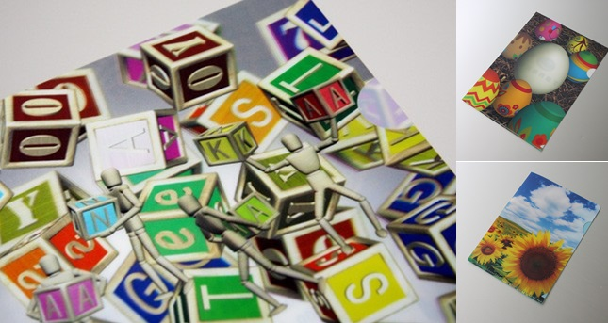
［商品名： ３Dクリアファイル ］
商品特徴：
①レンチキューラーシートで３D表現が可能
②PP性レンズでやわらかく書類をキープ
③インパクト抜群でプレミアム度が高い
３Ｄ印刷!!
当社メリット：
国内唯一のPP製レンチキュラーレンズを自社生産。
製版・印刷・加工・パッキングを自社にて一貫生産
ｻｲｽﾞ： Ｗ２２０×Ｈ３１０㎜
素材：PP（ﾎﾟﾘﾌﾟﾛﾋﾟﾚﾝ）レンチキュラー
印刷：UVｵﾌｾｯﾄ印刷 0C/4C＋白＋ニス
梱包：３00部ﾀﾞﾝﾎﾞｰﾙ梱包
梱包ｻｲｽﾞ：W320×D230×H250㎜ 13㎏
製作日数：校了後 約１４日間（1万部）
生産地：日本 埼玉県
〒338-0004埼玉県さいたま市中央区本西4-16-15
048-853-5221

